Slide 1
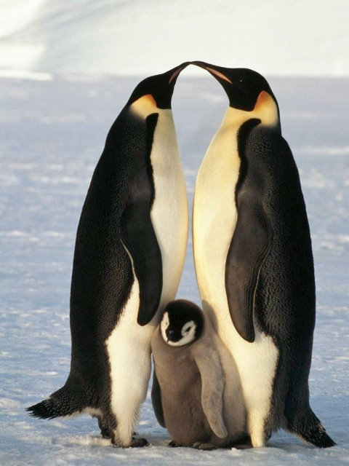
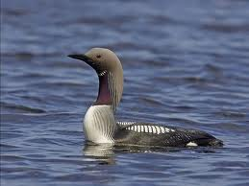
Clasificación Carenadas
Orden Esfenisciformes: Pingüinos.
Orden Gaviiformes: Colimbos.

Slide 2
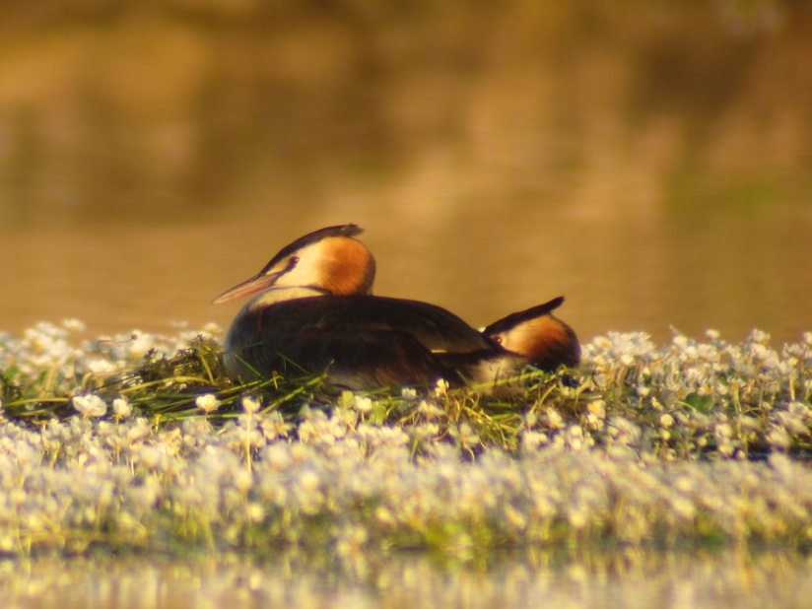
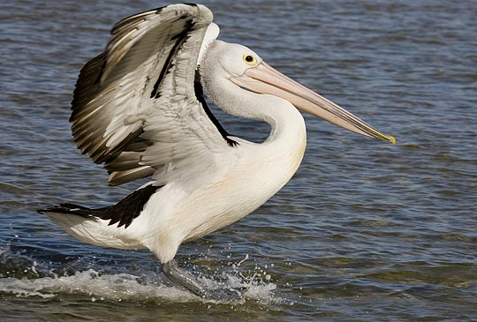
Clasificación Carenadas
Orden Podicipediformes: Somormujos.
Orden Pelecaniformes: Pelícanos.

Slide 3
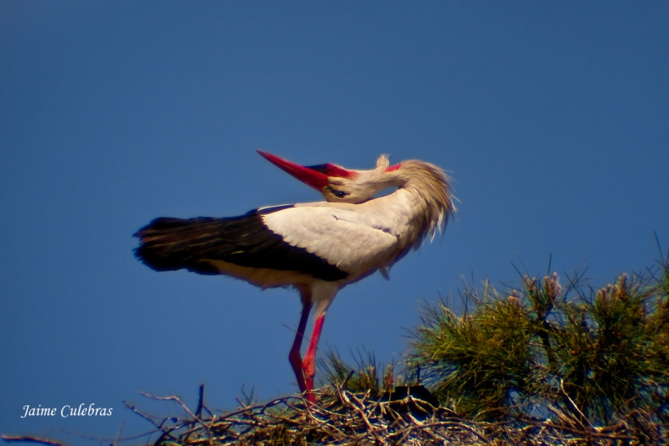
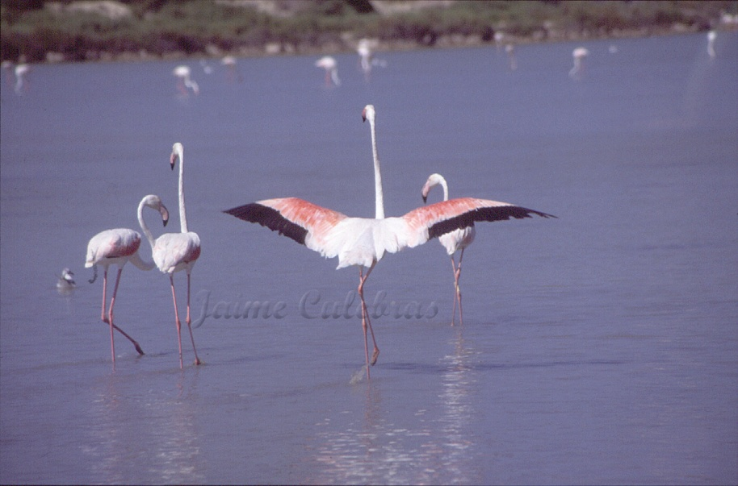
Clasificación Carenadas
Orden Ciconiiformes: Garzas, cigüeñas.
Orden Phoenicopteriformes: Flamencos.

Slide 4
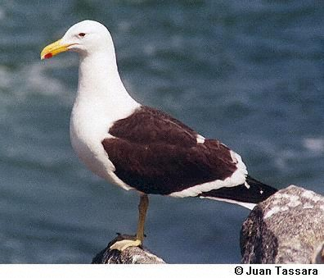
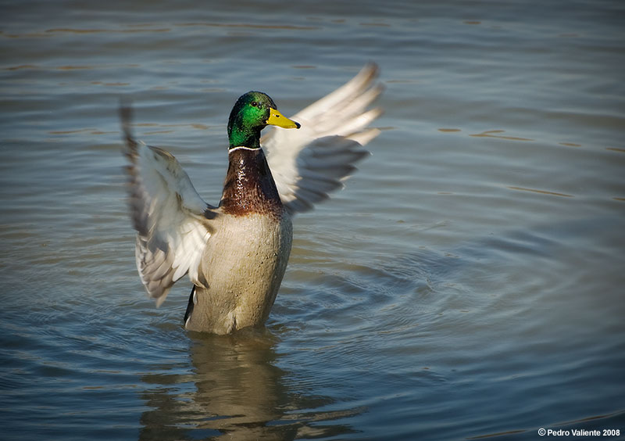
Clasificación Carenadas
Orden Charadriiformes: Gaviotas.
Orden Anseriformes: Patos.

Slide 5
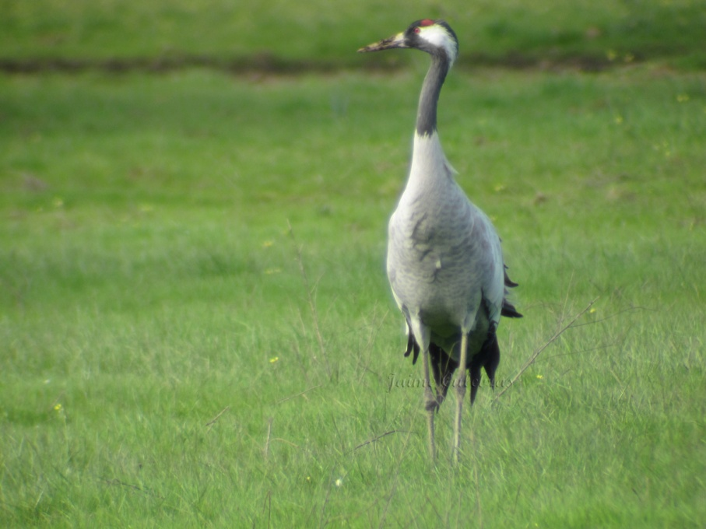
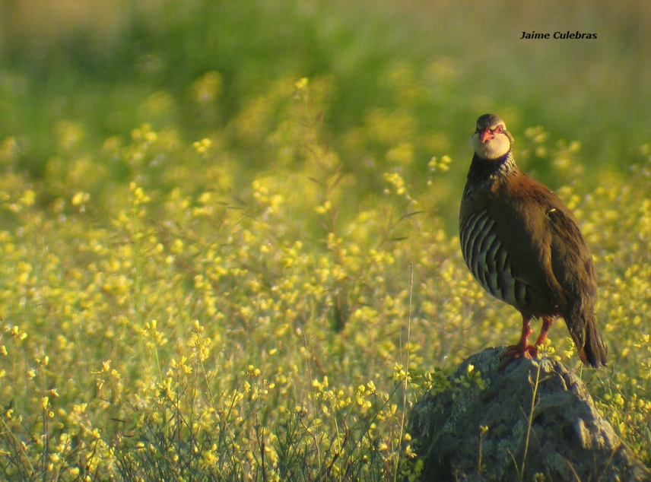
Clasificación Carenadas
Orden Gruiformes: Grullas.
Orden Galliformes: Perdices.

Slide 6
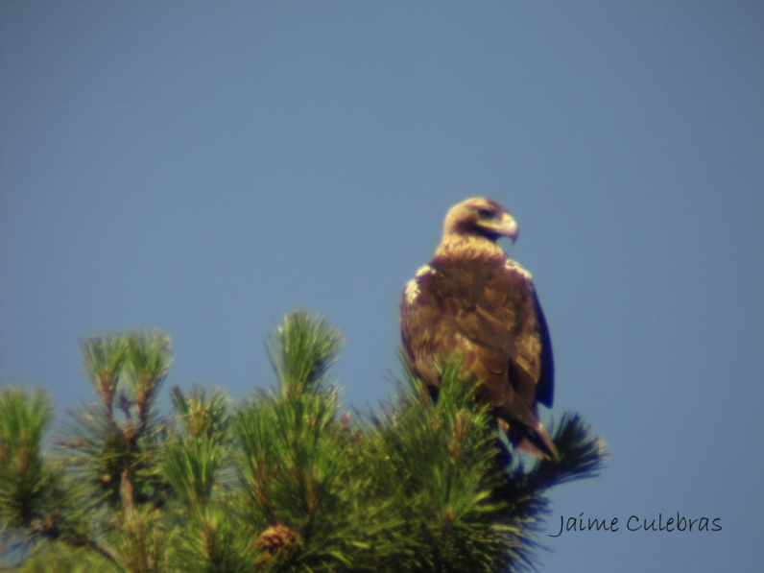
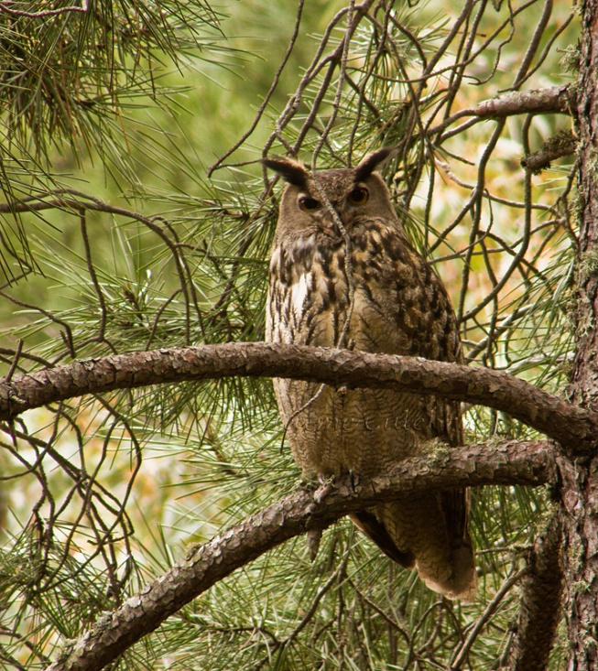
Clasificación Carenadas
Orden Falconiformes: Rapaces diurnas.
Orden Estrigiformes: Rapaces nocturnas.

Slide 7
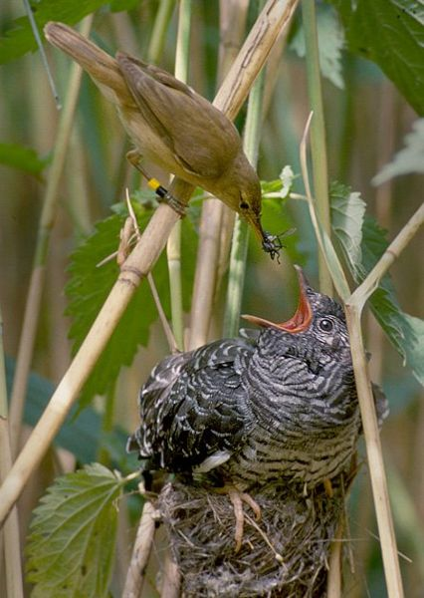
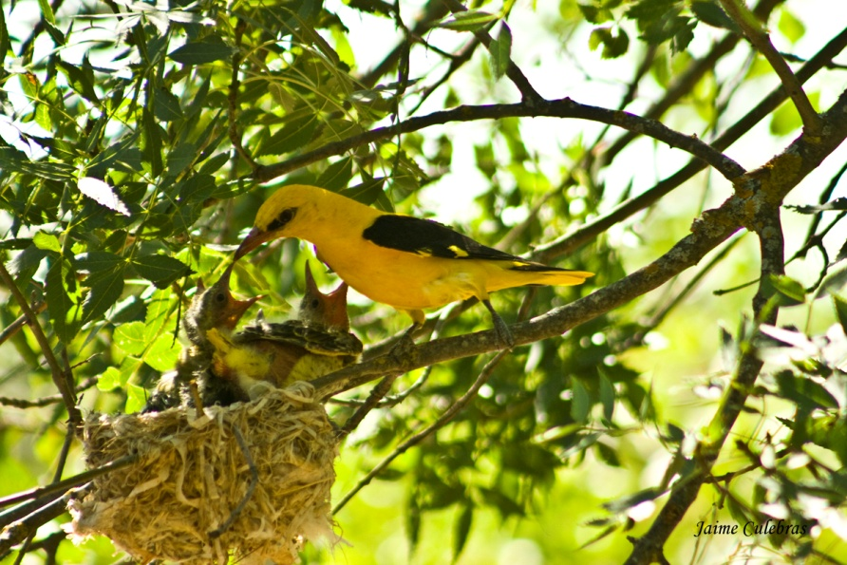
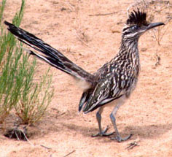
Clasificación Carenadas
Orden Cuculiformes: Cucos, correcaminos.
Orden Paseriformes: Pájaros tradicionales.

Slide 8
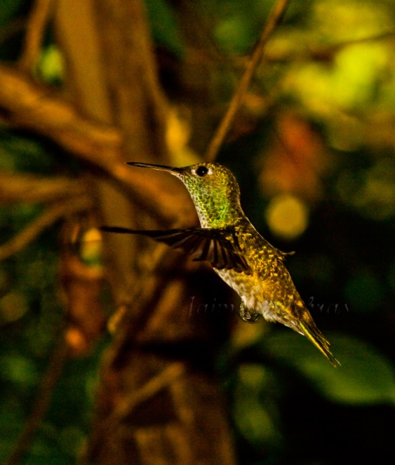
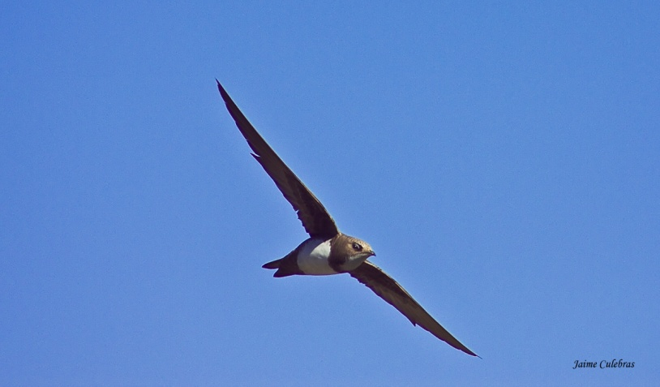
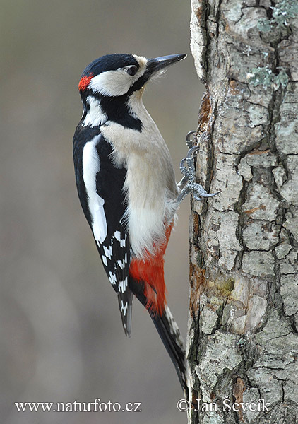
Clasificación Carenadas
Orden Apodiformes: Golondrinas, colibríes.
Orden Piciformes: Pájaros carpinteros.

Slide 9
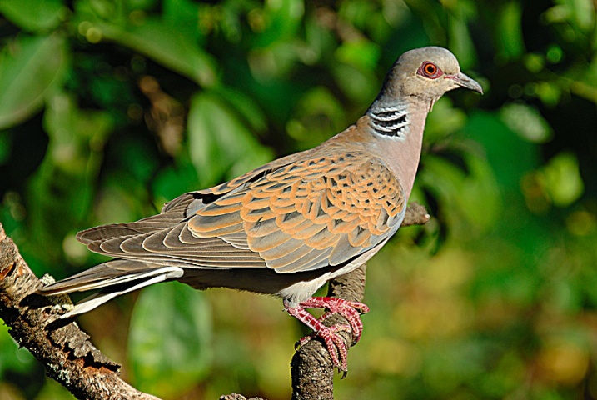
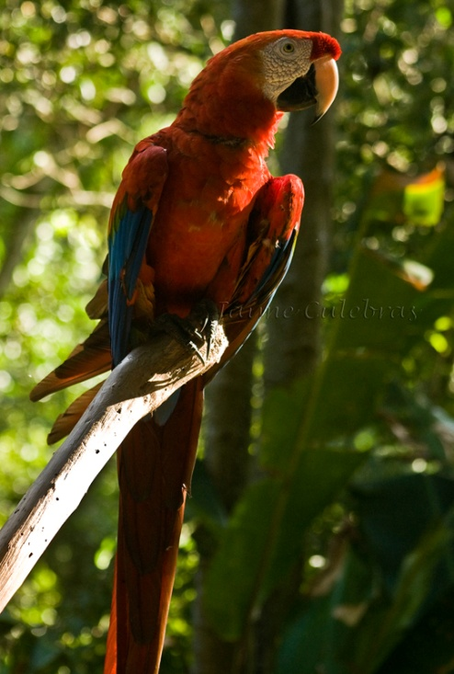
Clasificación Carenadas
Orden Columbiformes: Palomas.
Orden Psittaciformes: Loros.

Slide 10
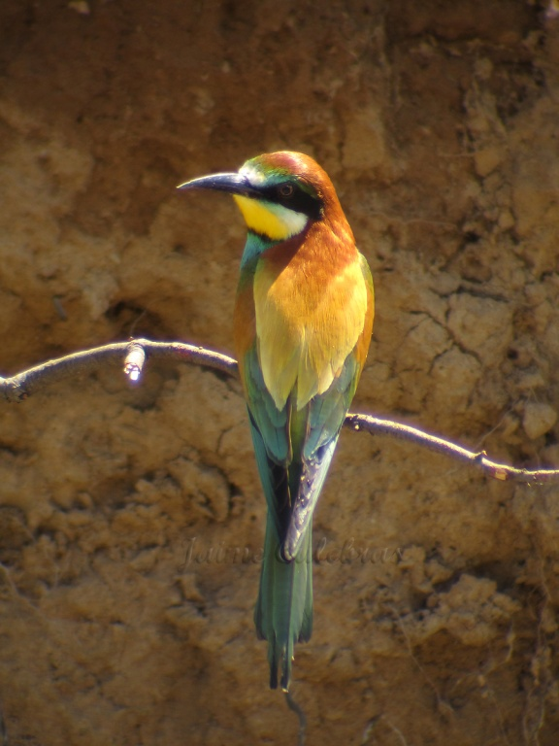
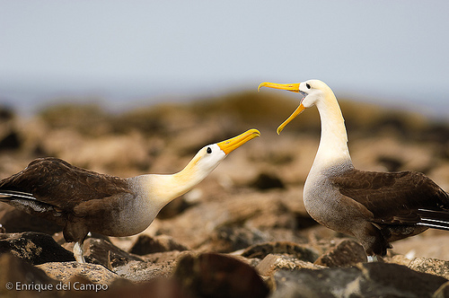
Clasificación Carenadas
Orden Coraciformes: Abejarucos, martines pescadores.
Orden Procellariiformes: Albatros.

Slide 11
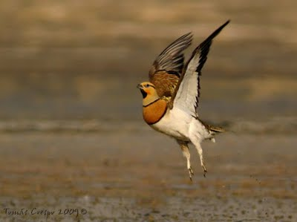
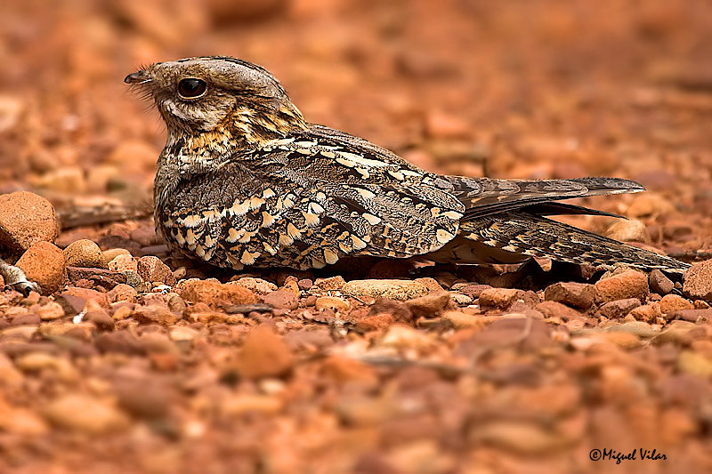
Clasificación Carenadas
Orden Pteroclidiformes: gangas.
Orden Caprimulgiformes: Chotacabras.

Slide 12
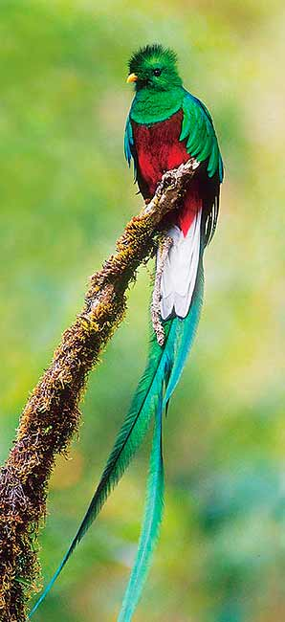
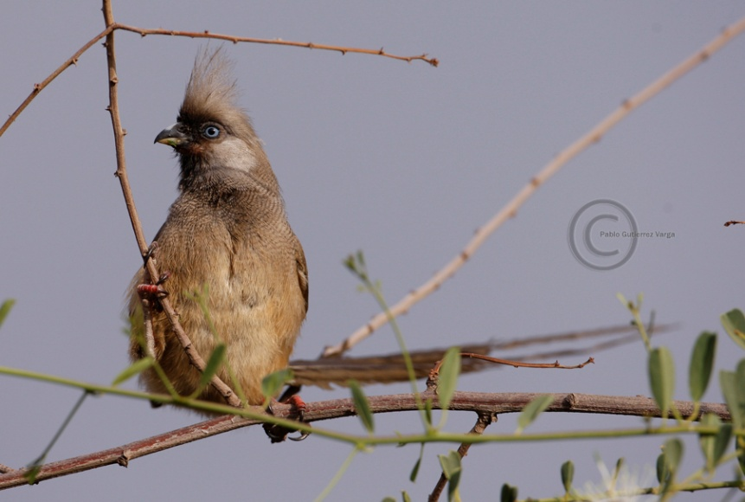
Clasificación Carenadas
Orden Trogoniformes: Quetzal.
Orden Coliformes: Ave ratón

